Slide 1


LEGO® MINDSTORMS® COMPETITIONS
FIRST LEGO LEAGUE și WORLD ROBOT OLYMPIAD
By Sanjay and Arvind Seshan , EV3Lessons.com
With information and feedback from Dominic Bruneau (Canada), Nilesh Shah (India), Atul Raut (India), and Alex Crooks (USA)
Please send any corrections to team@ev3lessons.com

Slide 2


Cost* | US$225 înregistrare la națională, US$75 materialele provocării, US$150-$200 local | US$150 înregistrare la națională, US$80 materialele provocării, US$150 local
Website | www.firstlegoleague.org | http://www.wroboto.org
Participants | 29,000 echipe din toată lumea | 22,000+ echipe din toată lumea
Age* | 9-14 (North America) 9-16 (Elsewhere) | Under 12 (Elementary) 13-15 (Junior High) 16-19 (Senior High) 10-19 (Football)
Requirements | Elevii trebuie să completeze toate 3 componente: Robot, Project, Core Values | Students selectează între categoriile Regular, Open, sau Football
No. of Members* | 2-10 | 2-3
Robots | LEGO MINDSTORMS și elemente LEGO doar Autonom | NXT, EV3, elemente LEGO și HiTechnic Color, IRSeeker, Compass sensors Autonom
Season Dates* | September-January | January-September Poate participa via video
Notă: Costurile variază în funcție de regiuni, la fel cerințele (vârstă/număr a membrilor echipei) în FIRST LEGO League. Toate costurile sunt estimate. Verifică cu organizatorul local pentru a vă actualiza informațiile. Sunt câteva oportunități disponibile pentru un număr mic de echipe calificate.

Slide 3
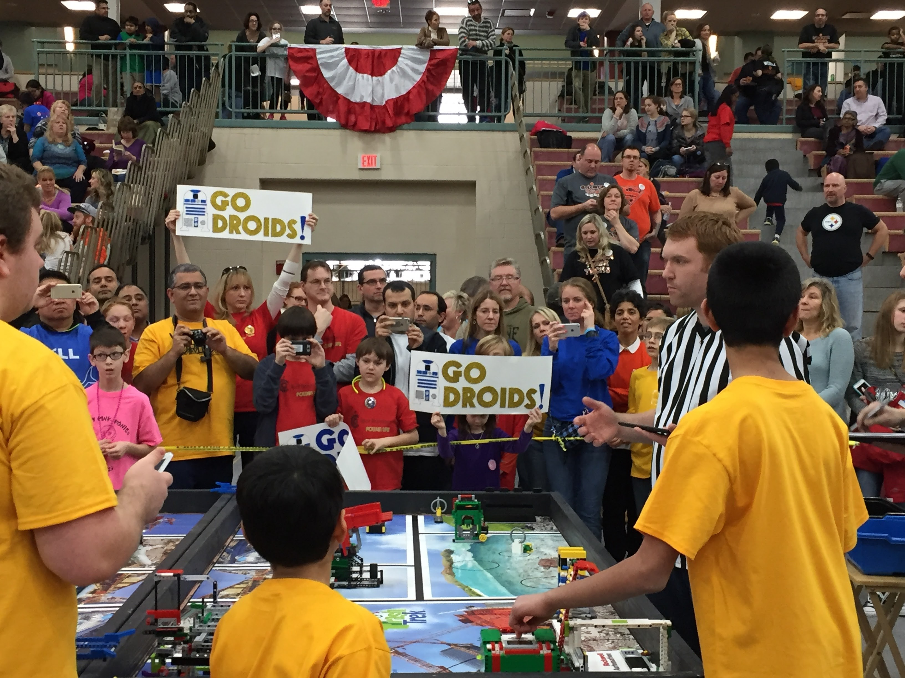
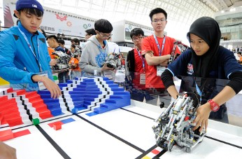
 | Robot Game | Regular Category
Robot Design | Robotul este tipic alcătuit din bază/șasiu cu multiple atașamente care pot fi adăugate/înlăturate în timpul jocului. Robot ul este pre-construit. Există restricții pentru dimensiunile robotului. Robotul și codul poate fi modificat de echipă în orice moment. | Robotul este un robot cu șasiu și mecanisme motorizate pentru îndeplinirea misiunilor. Robot-ul trebuie contruit în 150 de minute în timpul competiției. Există restricții de dimensiune a robotului Modificările la robot și cod sunt permise doar în perioade de timp specific.
Mission Objects | 15-20 misiuni diverse care solicită o varietate de acțiuni diferite ca dificultate. Misiunile se schimbă în fiecare an. Toate modelele misiunilor și obiectele sunt fixate pe anumite poziții și orientare (au fost câteva misiuni randomizate) În unii ani, sunt misiuni colaborative în care doi roboți trebuie să colaboreze pe planșă pentru punctaj suplimentar. | Misiunile sunt diferite pentru orice categorie de vârstă. Misiunile evoluează în jurul recunoașterii și mișcării a diferite modele construite din multiple cărămizi de LEGO. Direcția, configurația/orientarea/combinația modelelor misiunilor se schimbă la fiecare rundă.
Photo credits: Droids Robotics and www.wroboto.org

Slide 4
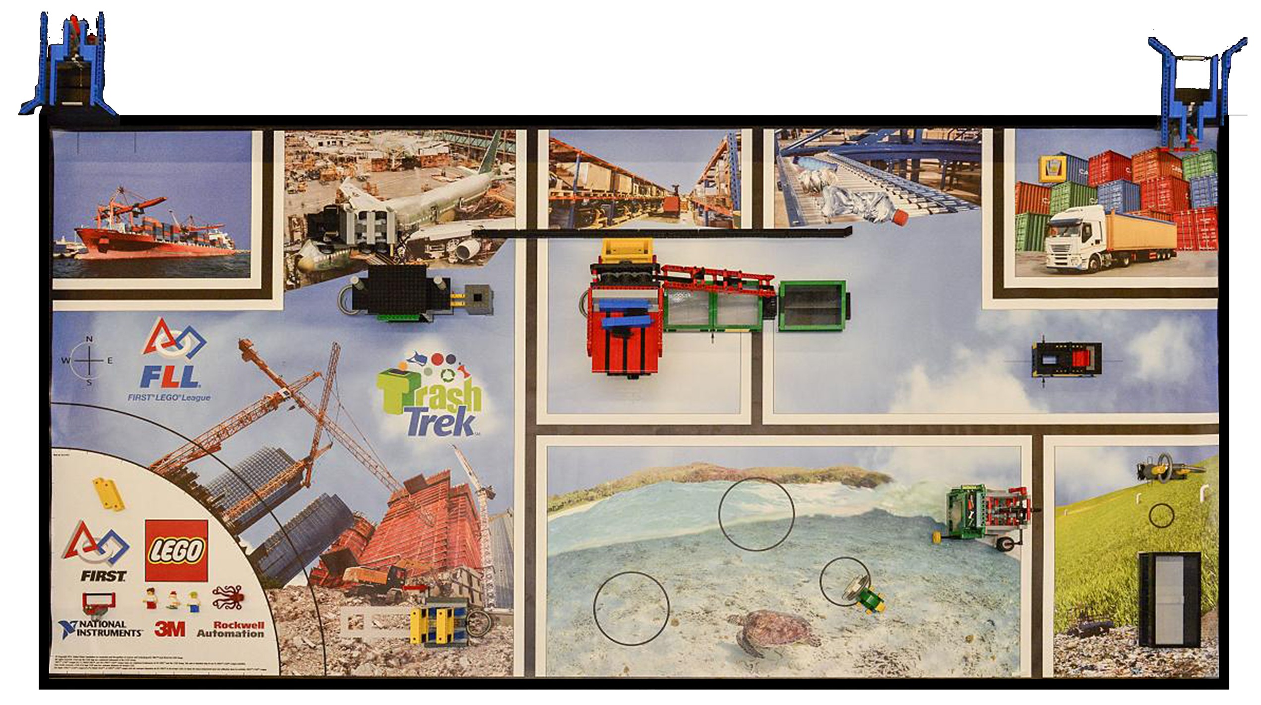
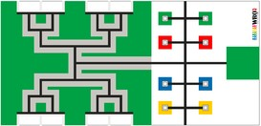
 | Robot Game | Regular Category
Sensor Usage | Orice senzor LEGO-brand listat în regulament Orice misiune poate fi rezolvată și fără senzori. Cu toate acestea, utilizarea senzorilor crește performanța robotului și succesul echipei. | Orice senzor LEGO-brand listat în regulament și senzorul de culoare HiTechnic Senzorii joacă un rol critic în jocurile robotului la toate nivelurile.
Programming | Pre-programat. Modificările sunt permise. Începătorii pot participa și avea succes în rezolvarea task-urilor cu abilități de programare de bază. Cu toate acestea, abilitățile avansate de programare pot fi benefice pentru succesul echipei. | Pre-programmed, but will have to be modified for the “surprise element” Complex programs may be needed for successful completion of tasks
Robot Run | Rundă autonomomă de 2.5 min. Echipele pot ridica robotul și reporni misiunile (cu penalizare) În spațiu bazei, echipele pot atinge robotul și schimba atașamentele fără penalizare. | Rundă autonomă de 2 min. Runda robotului se oprește dacă unul din membrii robotului atinge robotul.
Element of Surprise | Fără reguli surpriză Schimbările nu sunt solicitate în perioadele de pre-construcție și pre-programare a robotului. | Sunt anunțate reguli surpriză în ziua competiției. Aceasta poate însemna o schimbare în construcție și/sau programare.

Slide 5
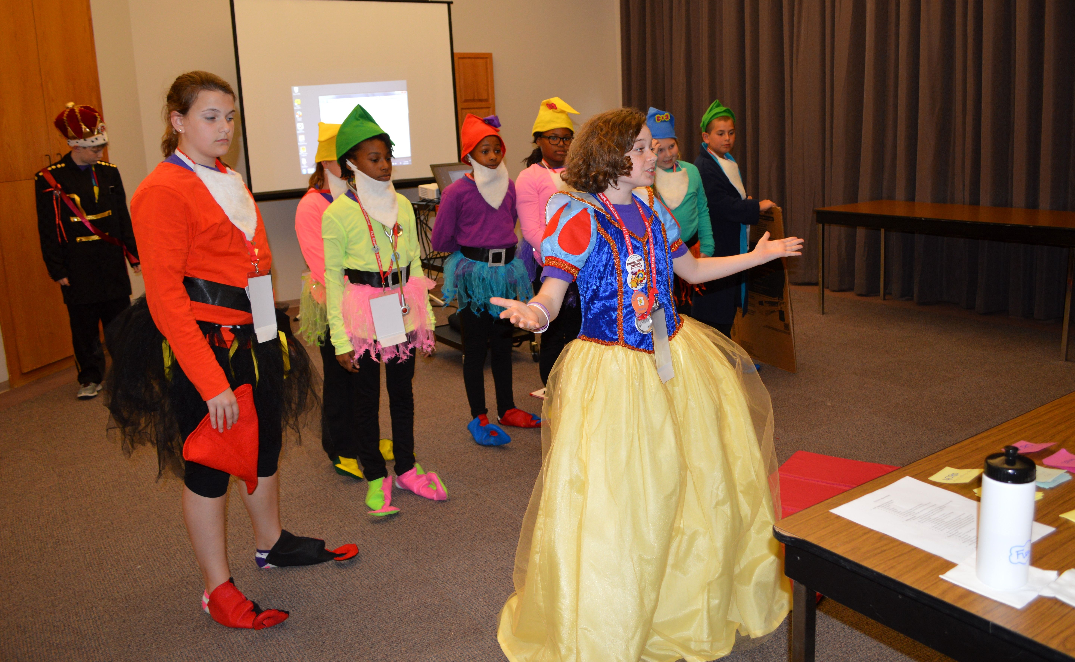
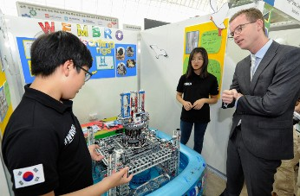
 | Project | Open Category
Overview | Proiectul trebuie să aibă toate componenetele provocării Topic-ul proiectului este pe bază de temă | Categoria Openeste opțională și echipele aleg să participe la această categorie Topic-ul proiectului este pe bază de temă
Judging Criteria | Cu accent pe problemele lumii reale, soluția inovativă și împărtășirea soluției. | The project includes a booth, o prezentare, un video și un prototip Cu accent pe prototipul inovativ
Robotics Prototype | Nu sunt cerute soluții tehnice Soluțiile pot variade la campanii educaționale la spectacole de satiră. Prototipuri de orice tip nu sunt cerute. | Este cerut Prototip Pre-asamblat și programat făcut din LEGO MINDSTORMS Poate conține și elemente non-LEGO Pot fi încorporați senzori
Presentation | Prezentarea creativă este totală (de obicei include recuzită și costume) | Prezentările sunt mai mult tehnice (uneori în costume naționale)
Photo Credit: Razorback Open and www.wroboto.org

Slide 6
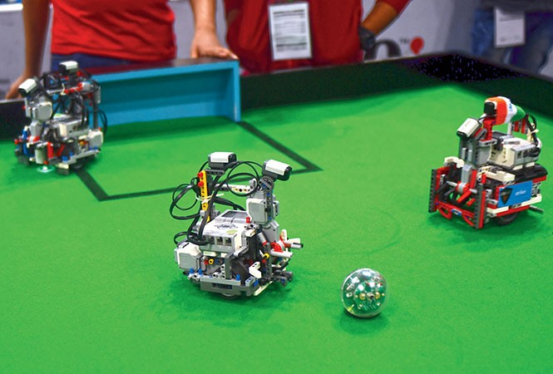
Robot autonom LEGO MINDSTORMS
Toate componentele trebuie să fie LEGO-branded cu excepția unui senzor HiTechnic IRSeeker V2 sensor, unui senzor de culoare HiTechnic și a unui senzor HiTechnic Compass per robot. Doar un singur senzor ultrasonic este permis.
Bandă și zip-tie sunt permise pentru a securiza firele. Elemente Non-
LEGO pot fi utilizate pentru a construi un mâner pentru robot.
Roboții pre-construiți trebuie să fie asamblate din piese la competiție.
WRO football implică 2v2 roboți care joacă fotbal cu o mingie IR.
Jocurile au 2 jumătăți de 5 min fiecare cu pauză de 5 min între meciuri pentru reparație și programare.
Dimensiunile sunt 22cm înălțime, 22 cm diametru și există o restricție de greutate de 1kg pentru fiecare robot.
Înafara perioadei de asamblare, programare și întreținere, testare nu este permis să modifici sau să schimbi robotul.
Football
2017 rules: http://wro2017.org
Photo Credit: www.highlandmirror.com

Slide 7
CREDITS
Această lecție a fost scrisă de Arvind și Sanjay Seshan.
Mai multe lecții sunt disponibile pe www.ev3lessons.com
Această lecție a fost tradusă în limba română de echipa FTC Rosophia #21455, RO20
This work is licensed under a Creative Commons Attribution-NonCommercial-ShareAlike 4.0 International License.

